Slide 1
Методические рекомендации по изложению темы «Площади плоских фигур» по геометрии в 7 - 9 классах
Выполнила: учитель математики ГБС(К)ОУ школы № 26
г. Краснодара
Стояновская Л.И.

Slide 2
Цель: найти методические приёмы, которые удовлетворяли бы требованиям научности изложения но, вместе с тем, имели бы элементы большей наглядности и простаты подачи материала.

Slide 3
Единицы измерения площади.
Площадь – одна из основных математических величин, характеризующая геометрические фигуры (реальные тела, объекты и т.п.). В простейших случаях площадь измеряется числом заполняющих плоскую фигуру единичных квадратов со стороной, равной единице длины. Квадрат со стороной 1 м является основной единицей измерения площади. Эта единица называется квадратный метр (м²).
1м
1м
1 м²
Для измерения больших площадей (поверхности озёр, морей, территорий государств и т.д.) используют более крупную единицу 1 м площади – квадратный километр (км²). Малые поверхности (площади) измеряются квадратными сантиметрами (см²).

Slide 4
Нахождение площади прямоугольника.
Определение: Прямоугольник – это четырёхугольник, у которого все углы прямые, а противоположные стороны равны
A B
С D
S_{ABCD} = S_{прямоуг.} = ab
Вывод: площадь прямоугольника равна произведению его длины на ширину.

Slide 5
Площадь квадрата.
Определение: квадрат – это прямоугольник, у которого все стороны равны
А B
C D
S_{ABCD} = S_{квадр.} = а∗а = а²
Вывод: площадь квадрата равна квадрату его стороны.

Slide 6
Площадь прямоугольного треугольника.
Определение: треугольник – это замкнутая плоская фигура, образованная тремя точками, не лежащими на одной прямой, и тремя отрезками, соединяющими эти точки. Треугольник, у которого один из углов прямой, называется прямоугольным.
А
B C
S_{ABC} = S_{BCD} = $\frac{1}{2}$S_{ABCD}
Вывод:площадь прямоугольного треугольника равна половине произведения его катетов.

Slide 7
Площадь произвольного треугольника.
Первый вариант
Пусть дан не прямоугольный разносторонний треугольник ABC со сторонами a, b, c (рис. 5). Опустим из вершины B на основание AC = a высоту BD = h. Высота BD разбивает треугольник на два прямоугольных треугольника ABD и BCD. Известно, что площадь фигуры равна сумме площадей частей, из которых она состоит. Следовательно, площадь треугольника ABC можно представить как сумму площадей треугольников ABD и BCD.
S_{ABC} = S_{ABD}+ S_{BCD}
S = $\frac{1}{2}$ah
Вывод:площадь треугольника равна половине произведения его основания на высоту.

Slide 8

Площадь произвольного треугольника.
Второй вариант
Высота h в треугольнике ABC и сторона AB = b являются соответственно катетом и гипотенузой в прямоугольном треугольнике ABD.
Обозначим угол при вершине A буквой α. Отношение катета h, лежащего против угла α, к гипотенузе b есть синус угла α:
$\frac{h}{b}= \sin{α.}$
Выразим из этого равенства величину h:
h = b∗$\sin{α.}$
Произведение b∗$\sin{α.}$, определяющее вершину h, подставим в формулу S = $\frac{1}{2}$ah
площади разностороннего треугольника:
S = $\frac{1}{2}$ab$\sin{α.}$
S = $\frac{1}{2}$ab$\sin{α.}$
Вывод: площадь треугольника равна половине произведения двух любых его сторон на синус угла между ними.

Slide 9

Площадь параллелограмма.
Определение: Параллелограмм – это четырёхугольник, у которого противолежащие стороны параллельны.
А B
C D
S_{парал.} = S_{ABCD} = 2S_{DBC}
S_{парал.} =$\frac{1}{2}$ ah
S_{парал.} =2∗$\frac{1}{2}$ ah = ah
Итак,S_{парал.} =ah
Вывод:площадь параллелограмма равна произведению основания параллелограмма на его высоту.

Slide 10
Площадь ромба.
1. a
a h a
a
2.
d1
d2
Вывод: площадь ромба равна половине произведения его диагоналей.

Slide 11

Площадь трапеции
Определение: трапецией называется четырёхугольник, у которого только две противоположные стороны параллельны.
B b C
h
A
F a D
S_{ABCD} = S_{ABD} + S_{BCD}
S_{ABC} = $\frac{1}{2}$ ah; S_{BCD} = $\frac{1}{2}$bh.
S_{ABCD} = $\frac{1}{2}$ ah + $\frac{1}{2}$bh = $\frac{1}{2}$(a + b)∗h илиS_{трап}= $\frac{a + b}{2}$h
Вывод: площадь трапеции равна произведению полу суммы оснований на высоту.

Slide 12
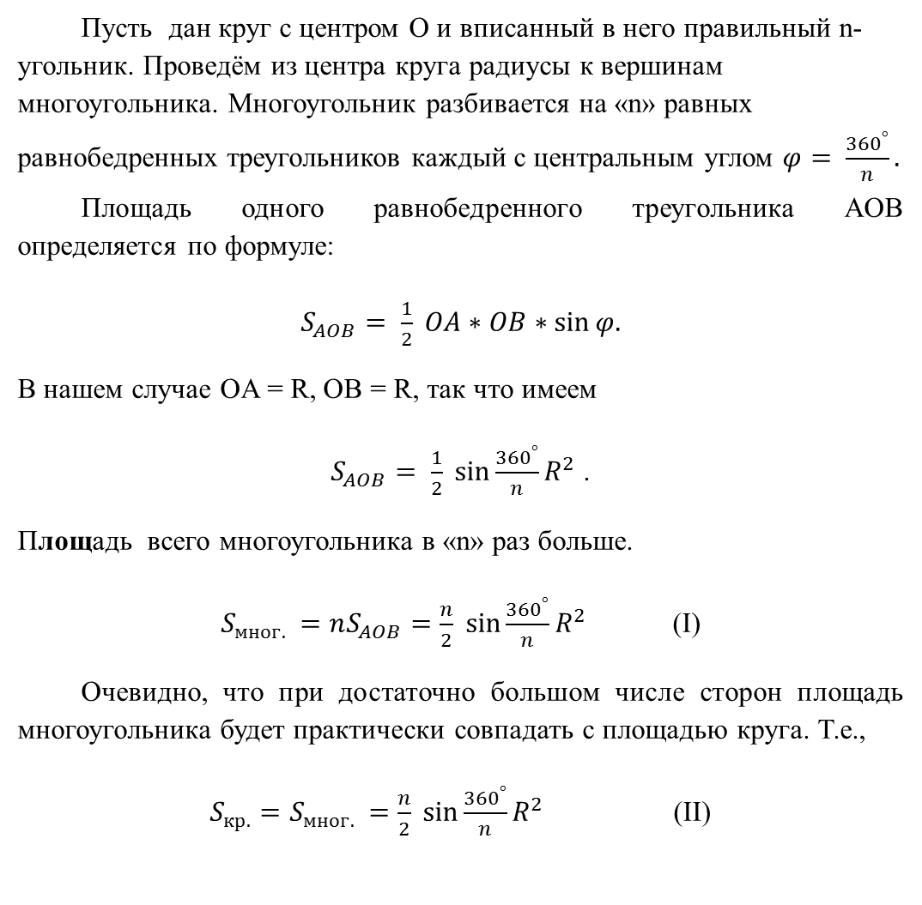
Площадь круга.

Slide 13

При каком числе сторон n площадь правильного вписанного многоугольника можно отождествлять с площадью круга?
Число 3,14… обозначают буквой греческого алфавита $π$ (пи). Заменяя произведение $\frac{n}{2} \sin{\frac{{360}^{°}}{n}}$ буквой $π$ в равенстве (Ι), получим формулу площади круга:
S_{кр}$=π$R² .

Slide 14
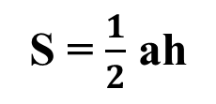
ЗАПОМНИ ЭТИ ФОРМУЛЫ:
S_{ABCD} = S_{прямоуг.} = ab
S_{ABCD} = S_{квадр.} = а∗а = а²
S_{ABC} = S_{BCD} = $\frac{1}{2}$ S_{ABCD}
S = $\frac{1}{2}$ ah
S = $\frac{1}{2}$ab$\sin{α.}$
S_{парал.} = ah
S_{ромба} = $\frac{1}{2}$ d₁d₂
S_{трап} = $\frac{a + b}{2}$ h
S_{кр}$=π$R² .

